Slide 1

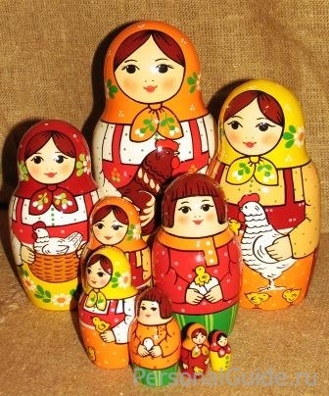
Русская матрёшка
Савченко Инна Борисовна
Учитель начальных классов
МБОУ СШ № 16 города Новый Уренгой

Slide 2

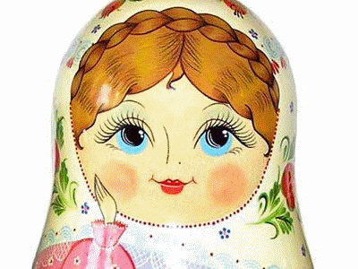

Матрёшка – символ русского духовного изобилия, великолепное изделие декоративно-прикладного искусства.

Slide 3

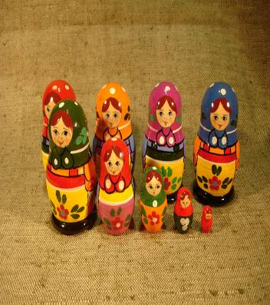
История матрёшки
Город Загорск – родина русской расписной матрёшки, точёной из дерева и оригинально расписанной многоместной куклы.
В 1890 году, в семью Мамонтовых – известных русских промышленников и меценатов – то ли из Парижа, то ли с о. Хонсю кто-то привёз японскую точёную фигурку буддистского святого Фукуруджи (Фукурума), которая оказалась с «сюрпризом» – разымалась на две части.

Slide 4
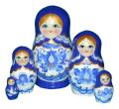
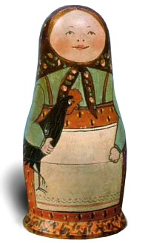
Первым расписал русскую матрёшку более 100 лет назад
С.А. Малютин, а выточил токарь Звёздочкин.
Всем полюбилась весёлая крестьянская девочка.
Она представляла собой круглолицую
крестьянскую девушку в вышитой сорочке,
сарафане и переднике, в цветастом платке,
держащую в руках чёрного петуха.
Русскую деревянную куклу назвали
матрёшкой.

Slide 5
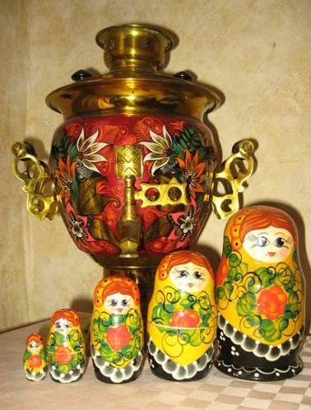
Имя Матрёна, Матрёша считалось одним из наиболее распространённых женских имён.
Это имя ассоциировалось с матерью многочисленного семейства, обладавшей хорошим здоровьем и дородной фигурой.

Slide 6
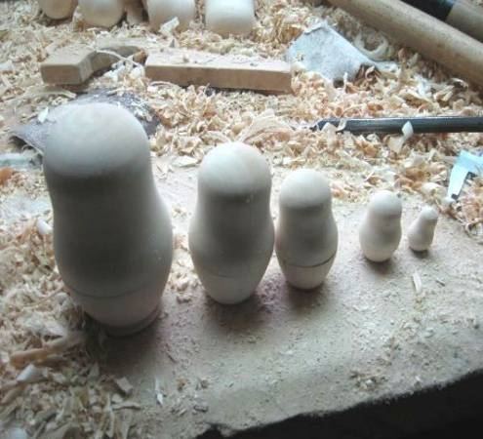
Алгоритм изготовления матрёшки
Чтобы изготовить матрёшку, требуется большое мастерство.
Сначала подбирают подходящий вид древесины. Из-за мягкости в основном выбирают липу, реже ольху или берёзу.

Slide 7
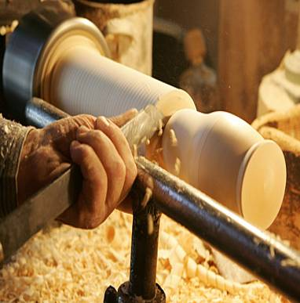
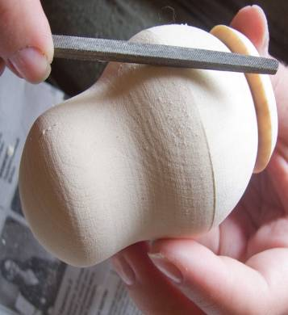
Затем надо выточить из дерева заготовку, и чтобы ни сучка, ни трещинки не было.

Slide 8
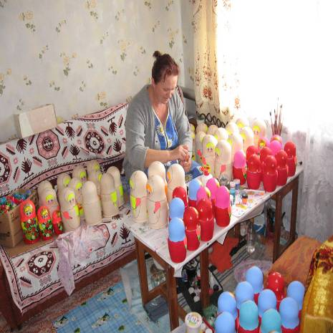
Когда готова каждая кукла, её покрывают крахмальным клеем, чтобы залить все шероховатости.

Slide 9
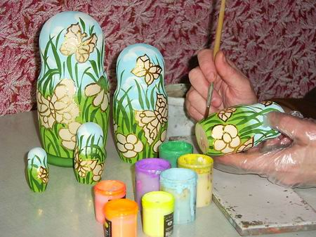
После окончательной сушки и полировки, гладкая поверхность позволяет художнику равномерно нанести краски.

Slide 10
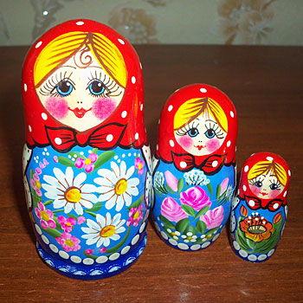
Яркими весёлыми красками художник распишет матрёшек, словно оденет их в нарядные одежды.
И вот уже улыбается нам русская красавица.

Slide 11
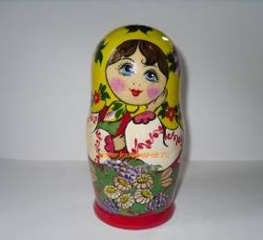
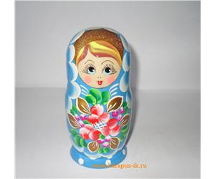
Матрёшкины одежды
Много видов у матрёшки
Ведь она из разных мест.
Есть загорская, тверская,
И семёновская есть,
Полховская, вятская –
Вот какая разница!
Давайте их сейчас сравним.
Наряд её определим.
Ведь чтоб её нарисовать,
Отличия необходимо знать.

Slide 12
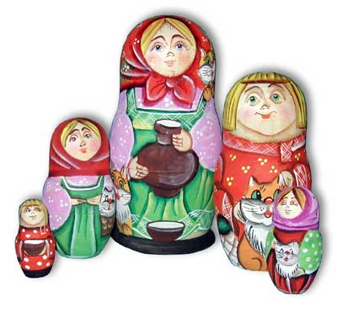
Сергиево-Посадская игрушка – старейшая русская матрёшка
Матрёшка плотная, приземистая, с плавным переходом головки в туловище. В образах первых таких матрёшек мастера воплощали персонажи, взятые из жизни, изображая крестьянских девушек, пастушков со свирелью, стариков.
Сочетанием красного, синего, жёлтого и зелёного цветов добивались красочности, нарядности.

Slide 13
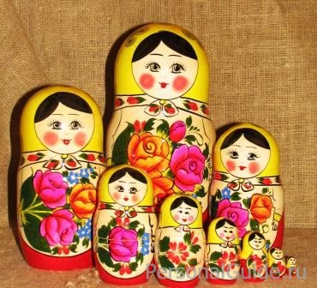
Семёновская матрёшка
стройнее, с маленькой головкой и более округлой формой туловища. Эту матрёшку отличает большой букет цветов, который украшает фигуру игрушки, занимая весь фартук.
Основной цвет сарафана – красный.
Чёрный контур обозначает край фартука и рукава рубахи.
На голове традиционный платок, украшенный по кайме.

Slide 14

Полхов-Майданская матрёшка
Разнообразны по формам: есть среди них вытянутые одноместные матрёшки–столбики, матрёшки-кубышки, плотные и приземистые, но преобладают несколько вытянутые формы с узкой, как бы срезанной сверху головкой с покатыми плечиками.
Ягоды и листья сплошным ковром закрывают фигурку.
Рядом с малиновым ложится тёмно-зелёный цвет, а синий – с жёлтым цветом.
Все элементы объединяет чёрный контур.

Slide 15
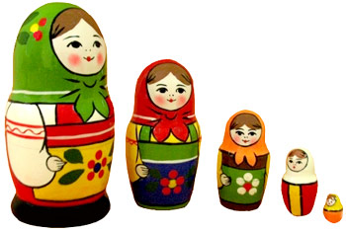
Загорская матрёшка
На голове у матрёшки разноцветные платки в цветочек или в горошек. На кофточку надет сарафан с различными цветами по подолу.
В руках держит корзинку, маленький букет чёрных цветов или чёрного петуха. На кукле чётко обозначены чёрным контуром края матрёшки
Эта матрёшка – труженица.

Slide 16
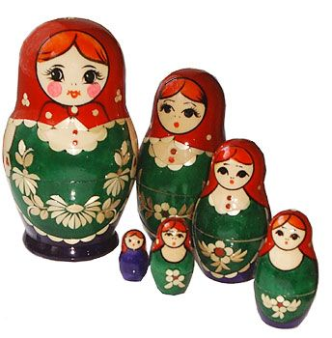
Вятская матрёшка
близкая по типу загорской, наряду с росписью украшена узором из соломки, колосков, зёрен.
Отличается яркой, сочной росписью, сделанной вручную. Лица матрёшек светятся добротой и теплом.

Slide 17


Наверно хватит объяснять,
Давайте будем рисовать!
Но сначала повторим,
Знания наши закрепим.

Slide 18
Отличительные особенности матрёшек
 | Платок | Сарафан
Загорская | Разноцветный в горошек или простой цветок | Скромный, по низу может быть украшен узором из цветов
Семёновская | Края платка украшены небольшими бутонами ярких цветов | Отличает большой букет цветов, который украшает фигуру игрушки, занимая весь фартук
Вятская | Платки ярких цветов украшены узором из соломки | Отличается яркой, сочной росписью, украшен узором из соломки, колосков и зёрен

Slide 19
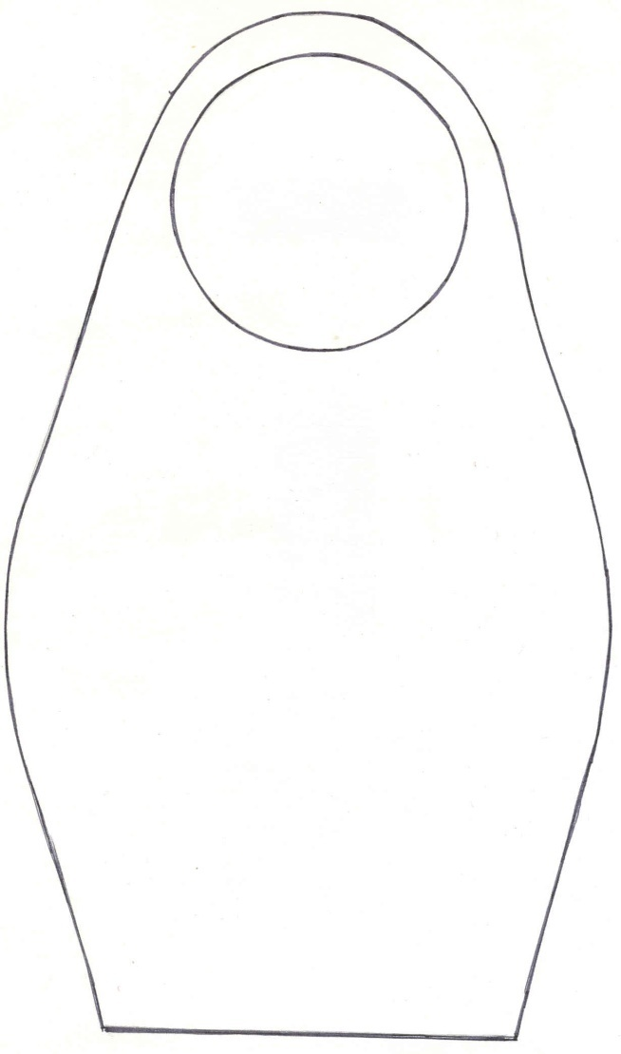
Одень свою матрёшку
* Платок
* Рубаха
* Сарафан
* Фартук

Slide 20
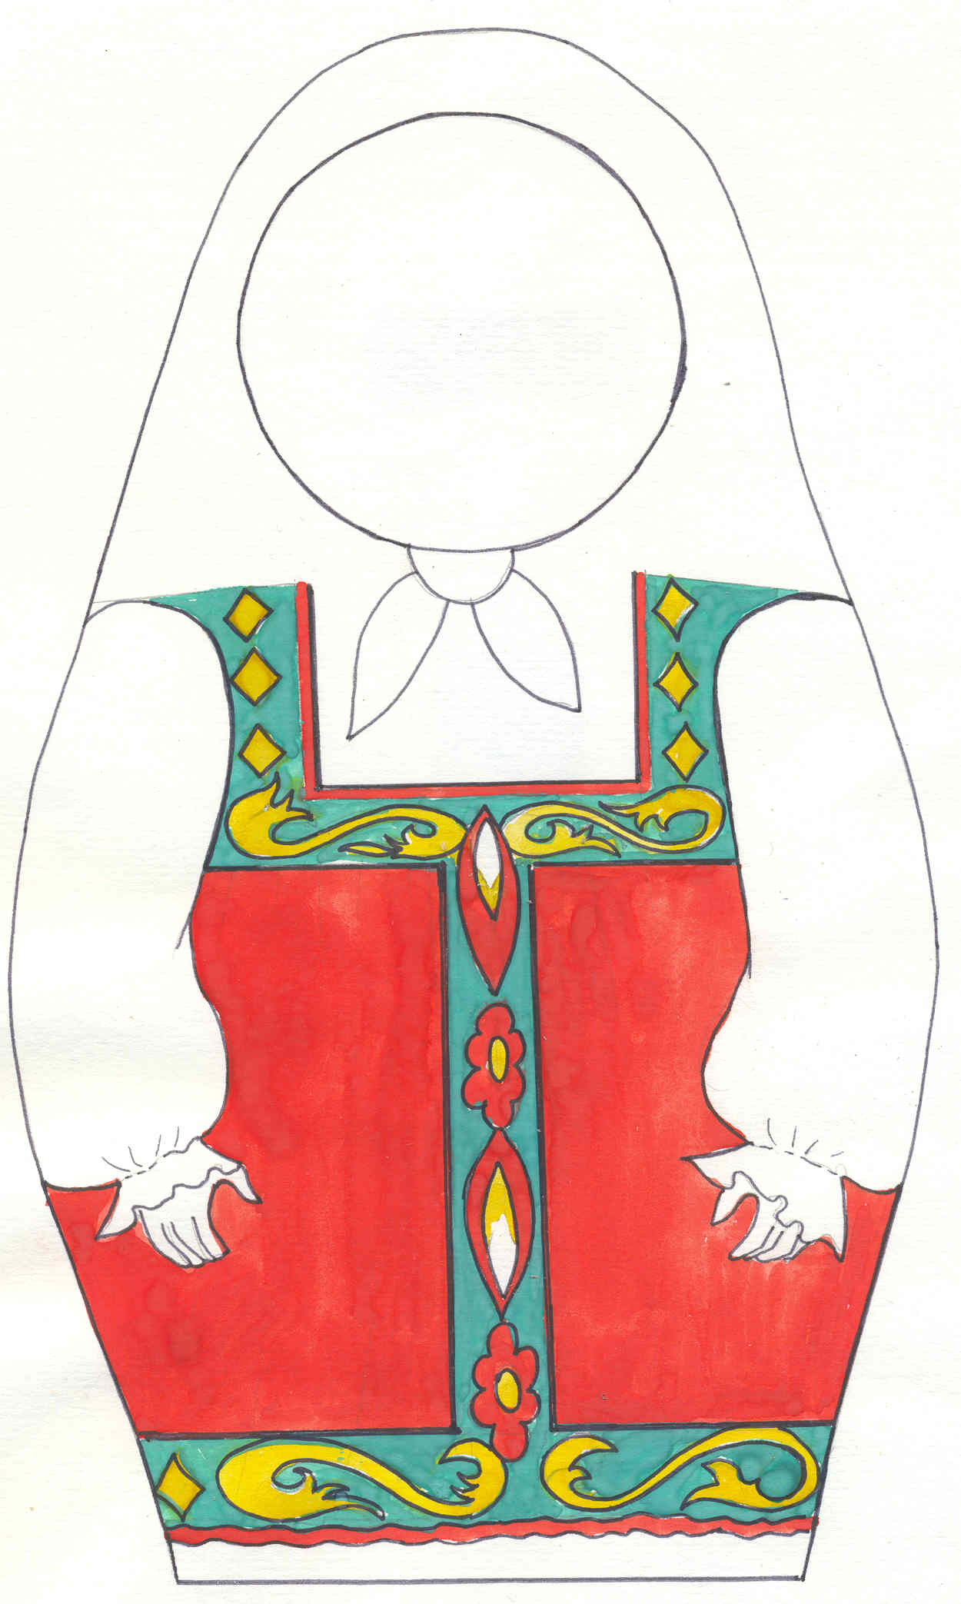
Сарафан
Верхняя женская одежда, одевалась на рубаху.

Slide 21
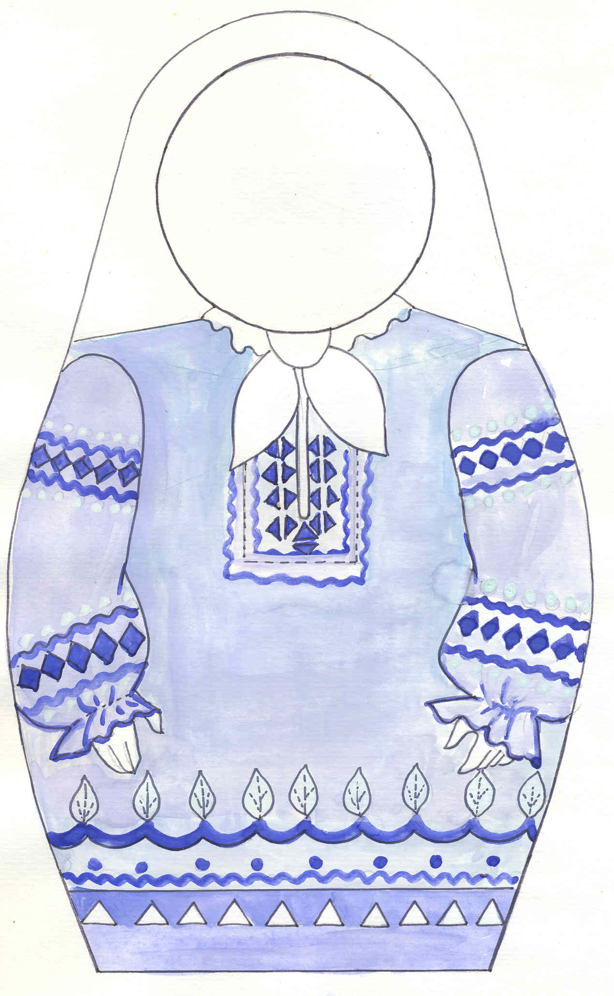
Рубаха
В старину рубахи шили из цельного полотнища льняного холста.
Рукава, плечи и ворот рубахи расшивались узорами со значением. Они играли роль оберегов.

Slide 22
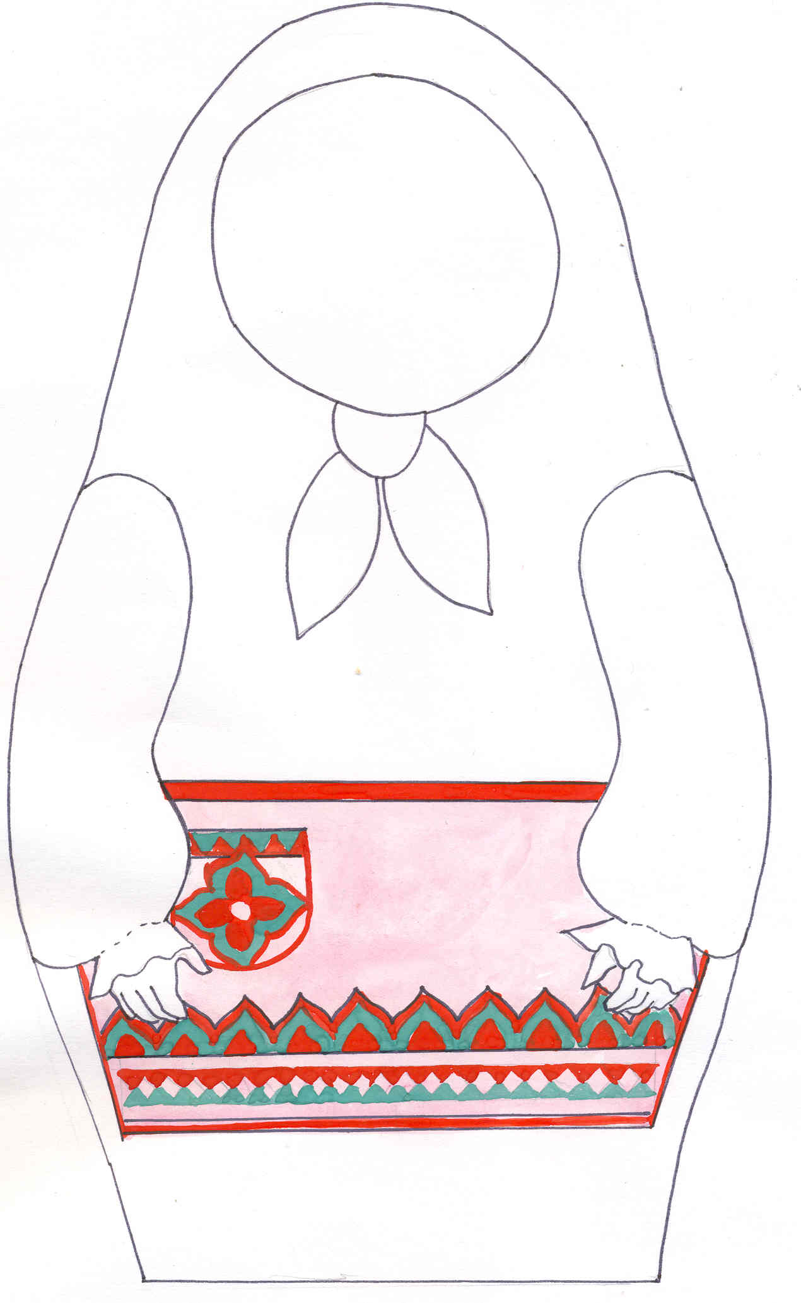
Фартук
Предмет домашней кухонной одежды.

Slide 23
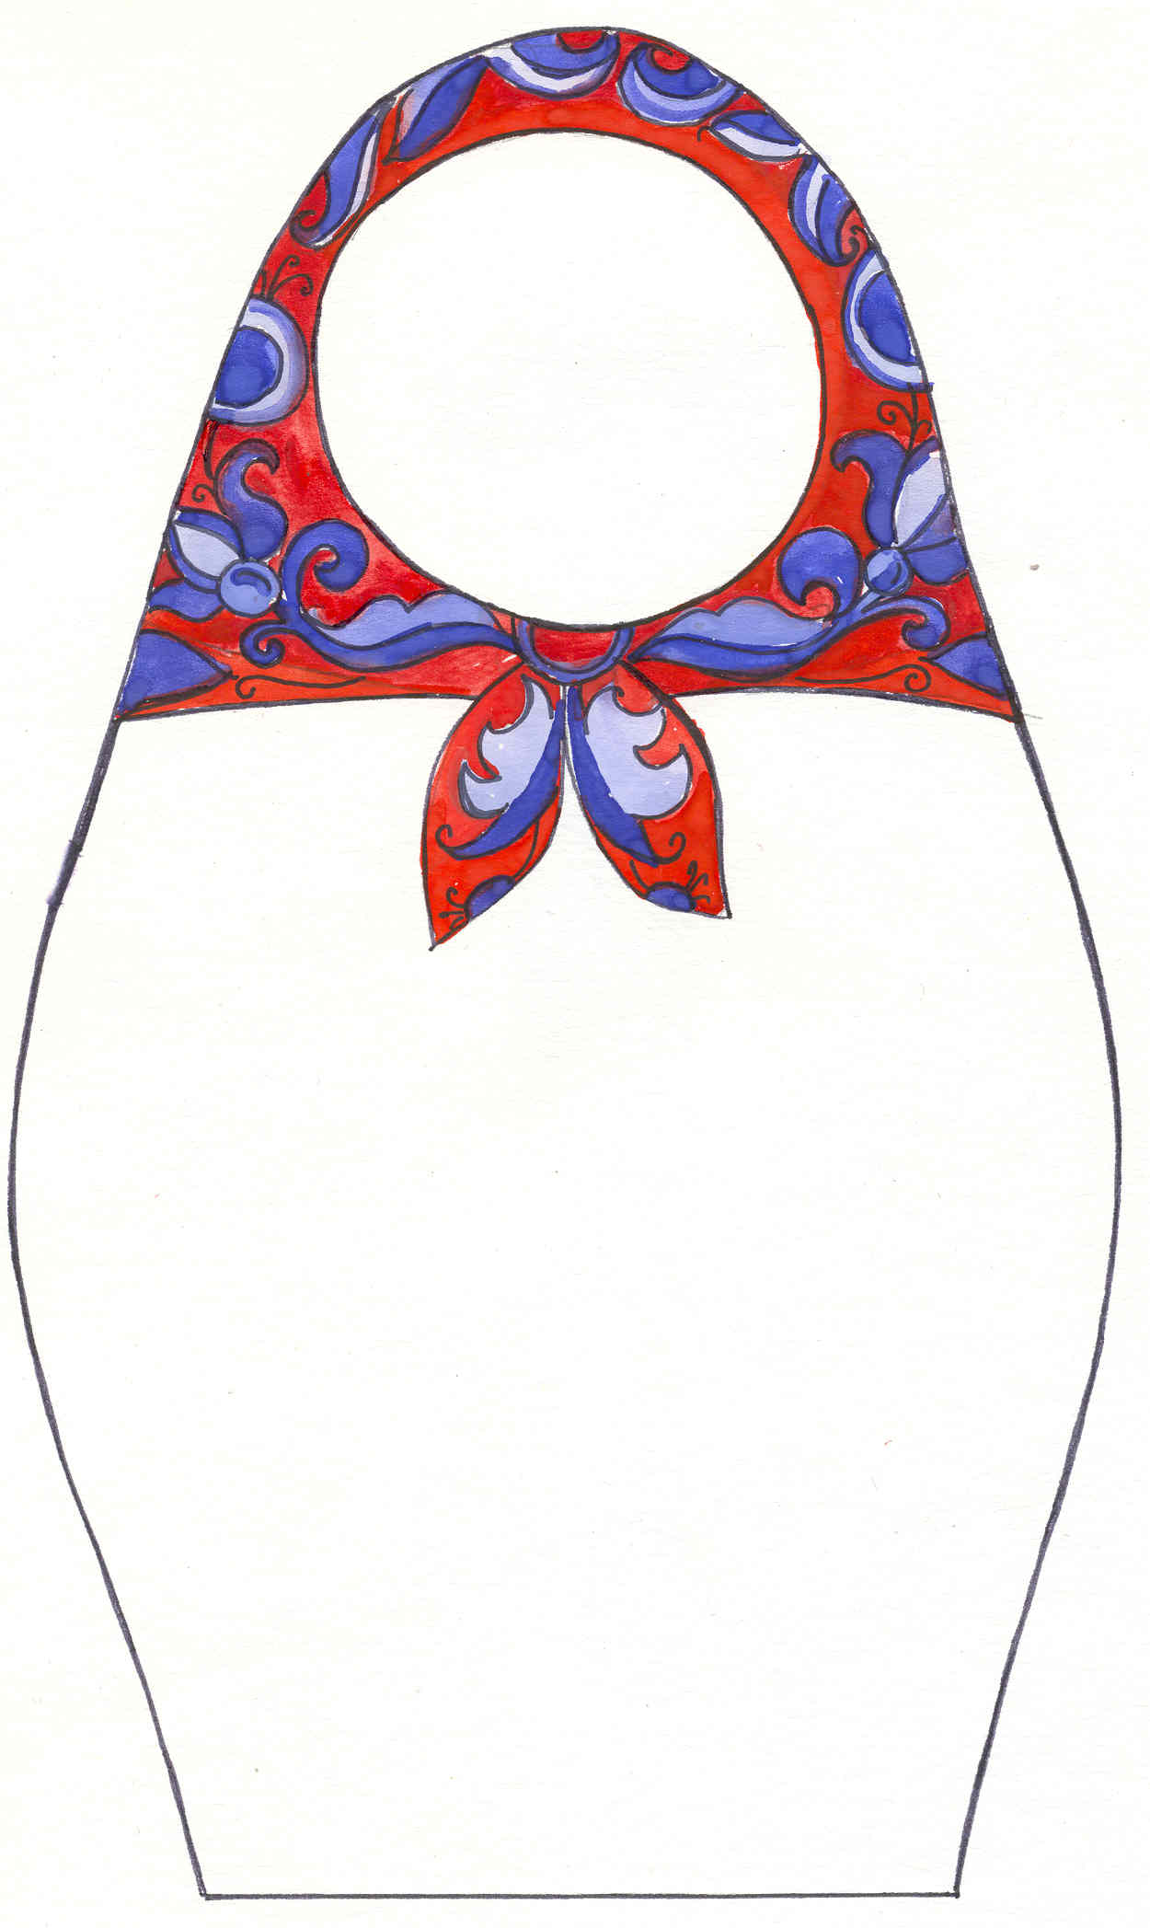
Платок
Замужняя женщина, по древним обычаям, должна была прятать волосы от постороннего взгляда.

Slide 24
Практическая часть
Берите краски не ленитесь.
А если в чём – то затруднитесь,
То ко мне вы обратитесь.
Матрёшку ты рисуй любую
Хоть «Загорскую», хоть «Семёновскую».
Рисуй аккуратно, не спеши,
Чтобы было от души!
Положите перед собою
С матрёшкою листок.
И распишите аккуратно ей платок.
Вспоминая отличий план
Разрисуй ей сарафан.

Slide 25

Нарисую свою матрёшку
1.Выбери образец матрешки;
2.Составь эскиз будущего наряда;
3.Выполни матрешку в цвете, в соответствии с ее видом;
4.Распиши матрешку яркими цветами.

Slide 26
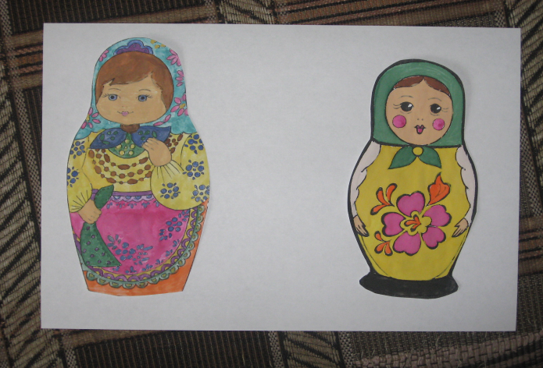
Выставка работ

Slide 27
Кроссворд
1.В каком городе была изготовлена первая русская матрешка?
2.Как фамилия художника, расписавшего первую русскую матрешку?
3. От какого русского имени произошло название матрешки?
4.Как называется заграничная игрушка, прообраз матрешки?
5.Из какого природного материала изготавливают матрешку?
6. Ростом разные подружки,
Но похожи друг на дружку,
Все они сидят друг в дружке,
А всего одна …
7. Какой головной убор носят матрешки?
8. Чаще всего в какой наряд одета матрешка?
 |  |  |  |  | 1.
 |  |  |  | 2.
 |  |  | 3.
 | 4.
 |  |  |  | 5.
 | 6.
7.
 |  |  |  | 8.
 |  |  |  | 1. | м | о | с | к | в | а
 |  |  | 2. | м | а | л | ю | т | и | н
 |  | 3. | м | а | т | р | е | н | а
4. | ф | у | к | у | р | у | м | а
 |  |  | 5. | д | е | р | е | в | о
6. | и | г | р | у | ш | к | а
п | л | а | т | о | к
 |  |  | 8. | с | а | р | а | ф | а | н

Slide 28
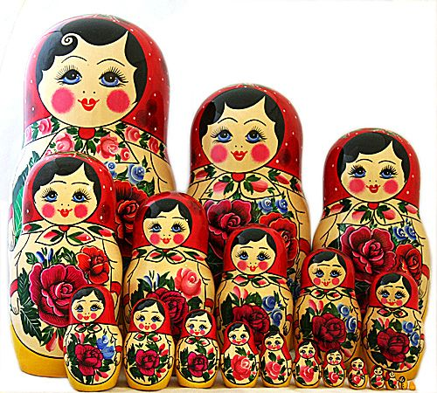
На Всемирной выставке в Брюсселе в 1958г. наша матрёшка получила золотую медаль.
Самая крупная матрёшка – ростом с первоклассницу, самая маленькая – не больше семечка подсолнуха.

Slide 29
Рефлексия
Что нового узнали на уроке …
Что вызвало наибольший интерес …
Хотели бы вы продолжить работу, которую мы начали сегодня на уроке …
Молодцы! Спасибо за урок!

Slide 30
Используемая литература
1. Комарова Т.С.Обучение детей техники рисования. – М.: Столетие, 1994.
2. В. С. Кузин, Э. И. Кубышкина. Изобразительное искусство. 3 класс. М.: Дрофа, 2008.
3.Материал с сайта свободной энциклопедии Википедия www.wikipedia.org/wiki/Матрёшка .

